Slide 1

1era Clase
Cuáles son los objetivos ?
Cómo van a ser las clases ?
Y Qué programas vamos a usar ?

Slide 2
Conceptos de desarrollo de videojuegos:
Diseño.
Mecánicas.
Jugabilidad.
Estilos.
...

Slide 3
Conceptos del engine Godot V_3:
Nodos.
Escenas.
Señales.
Scripts.
...

Slide 4
Conceptos de programación:
Variables.
Saltos.
Condiciones.
Maquinas de estados.
...

Slide 5
Conceptos de arte gráfico:
Programas.
Vectores.
Pixel Art.
Tiles.
Animación.
...

Slide 6
Formas de las clases:
1er Parte) Teoría.
2da Parte) Preguntas.
3era Parte) Práctica.
4ta Parte) Preguntas.

Slide 7
Progresión de la práctica:
Introducción y creación de un primer juego sencillo.
Trabajar con gráficos y clonar un juego.
Juegos Isométricos.
Tiles.
Introducción a las físicas en los juegos.
Juegos de Plataformas y/o Metroidvania.

Slide 8
Programas sobre los que vamos a trabajar:
Porqué estos programas ?
Concepto de Open and Free.

Slide 9
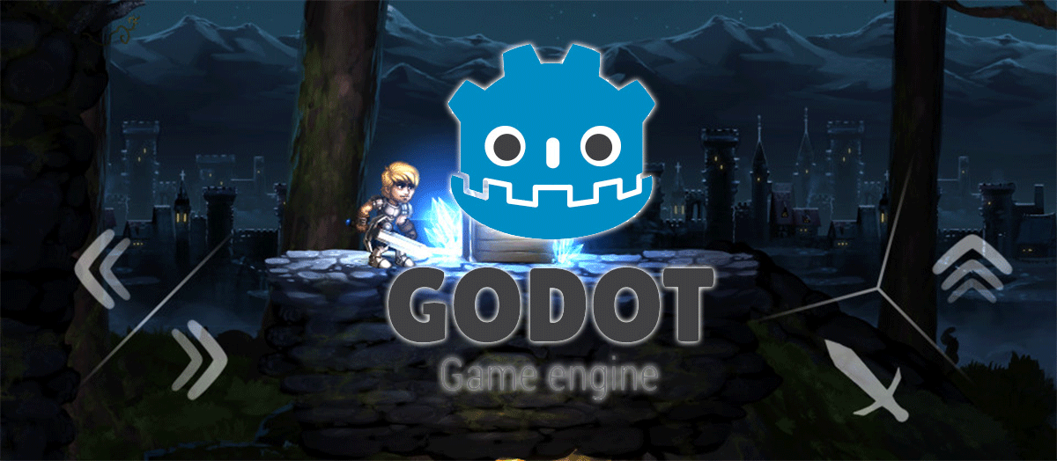
Godot V_3:
https://godotengine.org/download

Slide 10
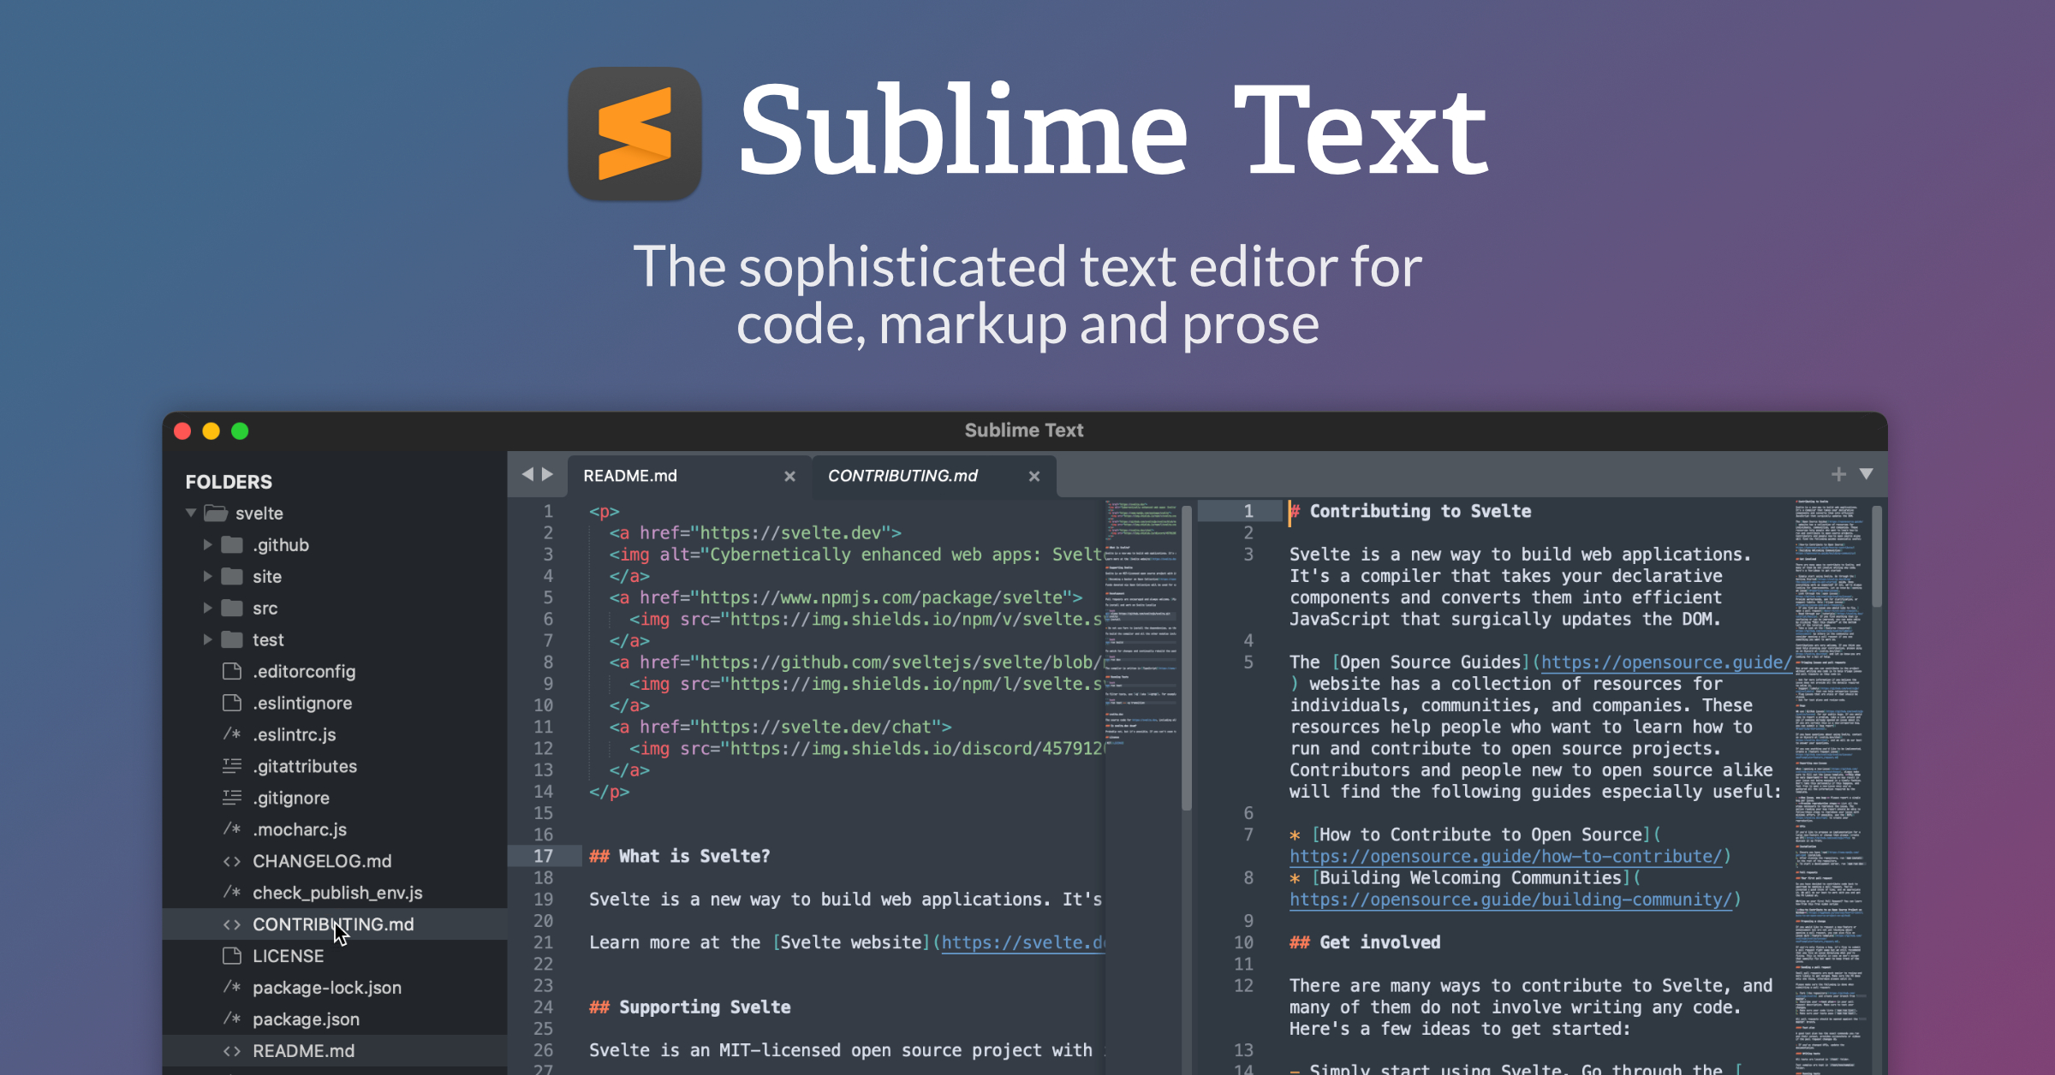
Sublime Text:
https://www.sublimetext.com/download

Slide 11
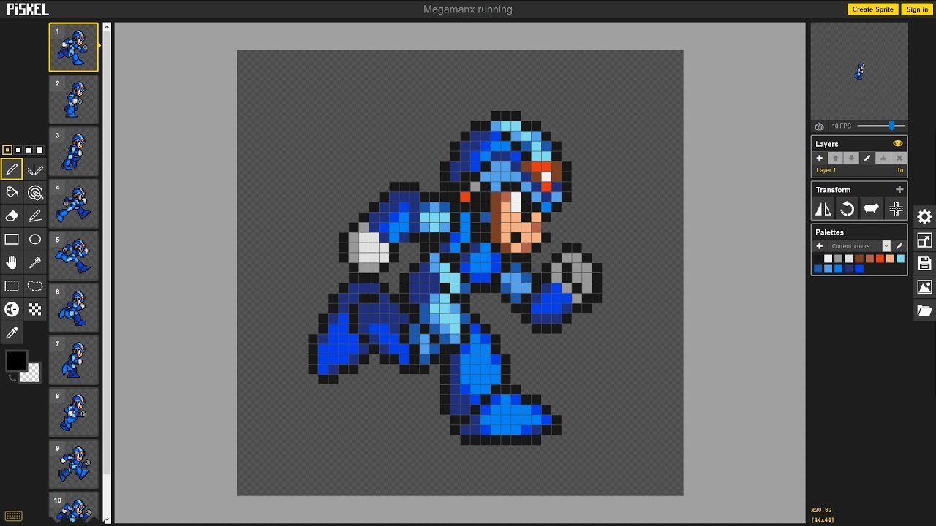
Piskel:
https://www.piskelapp.com/download

Slide 12
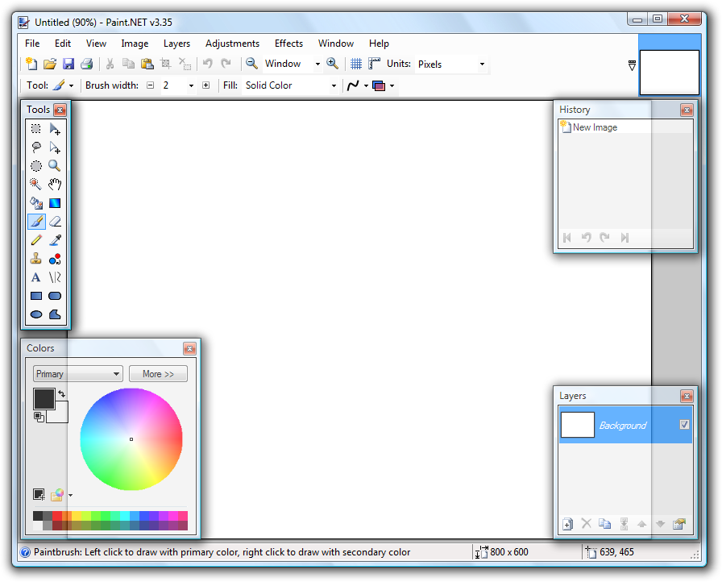
Paint.net:
https://www.getpaint.net/download.html#download

Slide 13
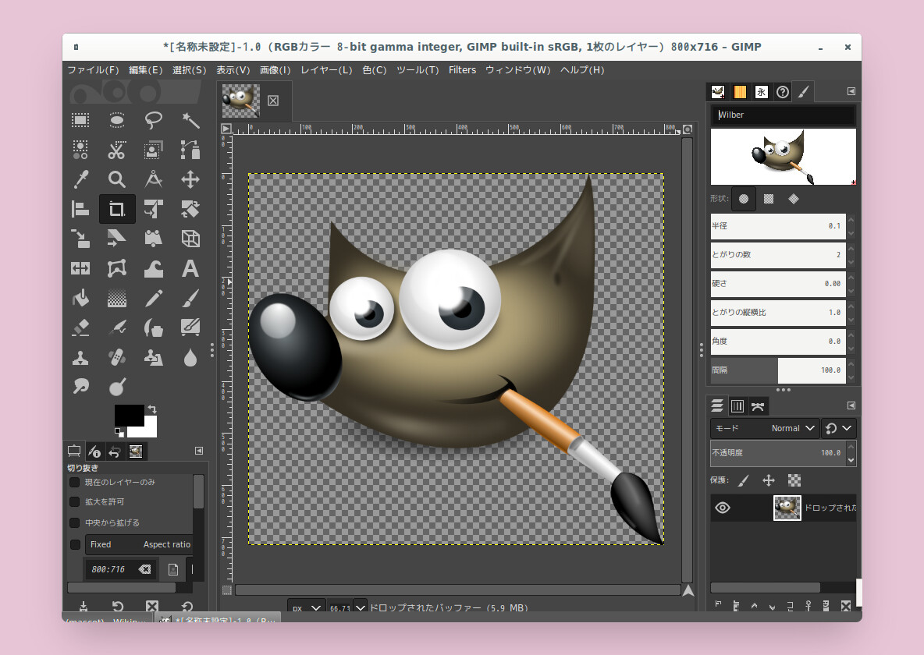
Gimp:
http://www.gimp.org.es/descargar-gimp.html

Slide 14
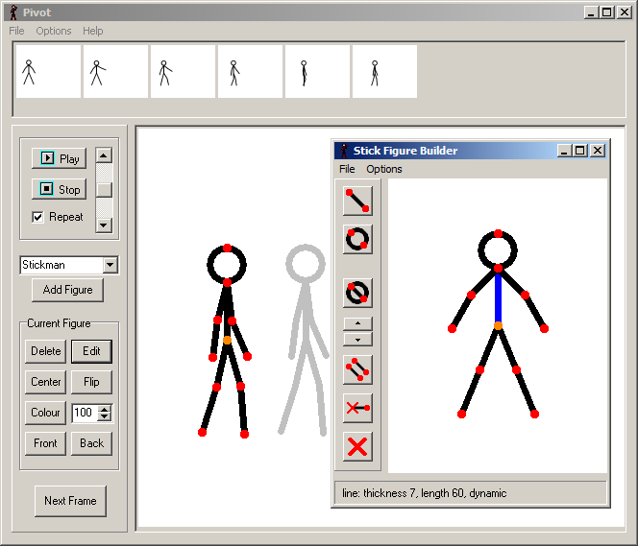
Pivot:
http://pivotanimator.net/DownloadV5.php

Slide 15
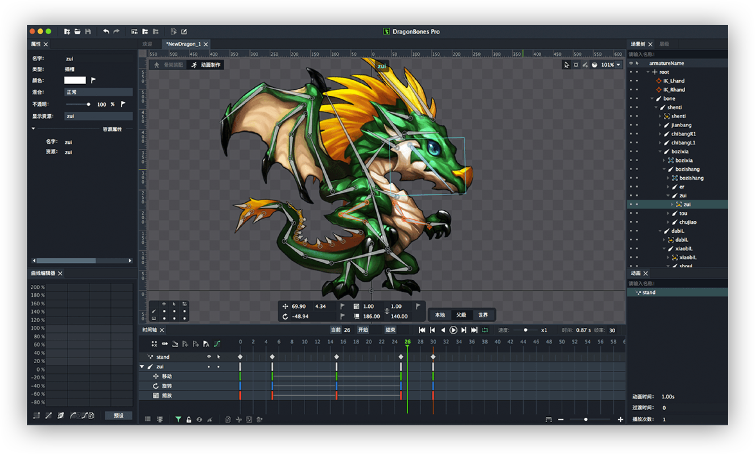
DragonBones:
https://dragonbones.github.io/en/download.html

Slide 16
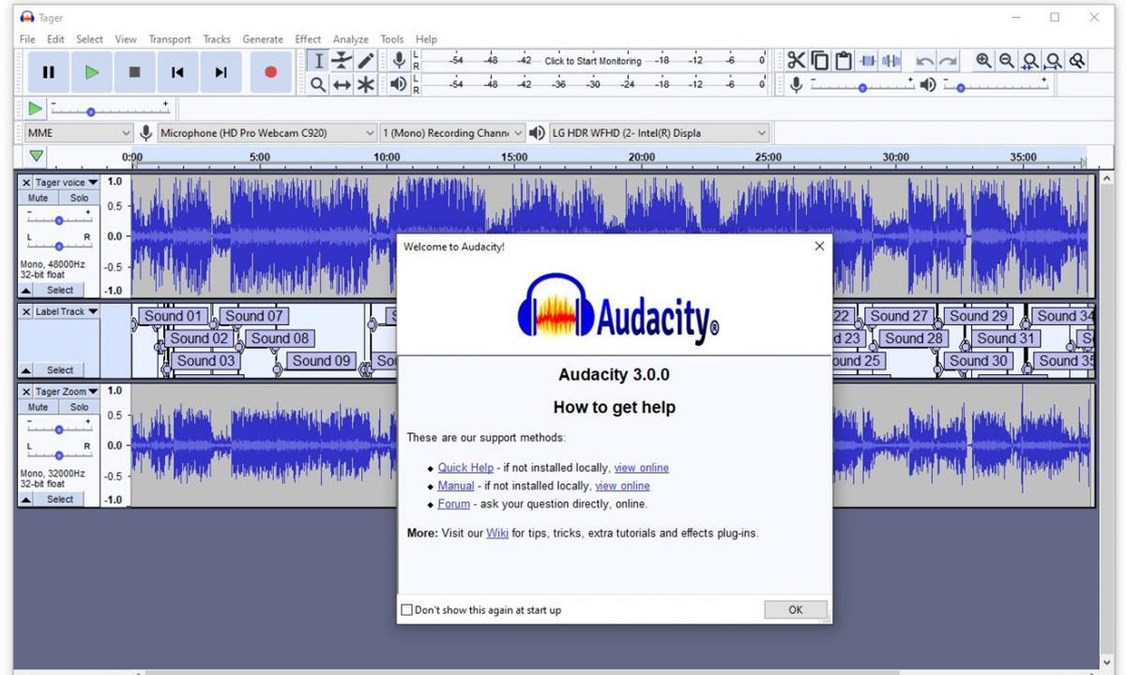
Audacity:
https://audacity.es/

Slide 17
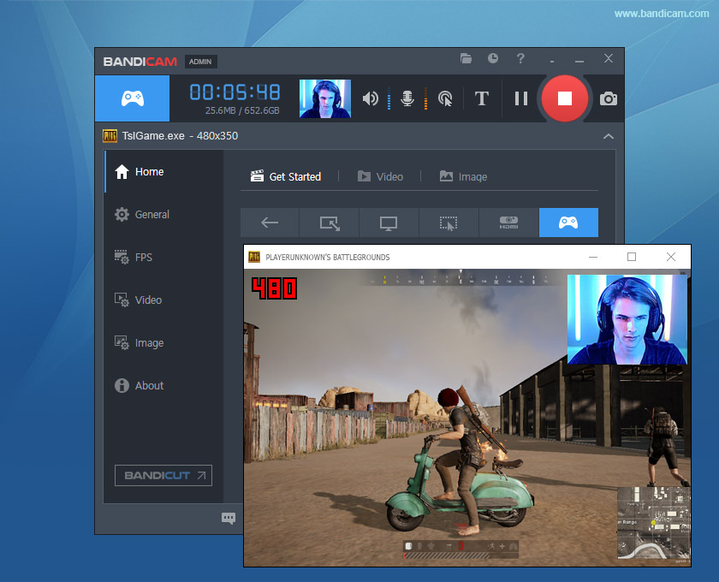
Bandicam:
https://www.bandicam.com/downloads/

Slide 18
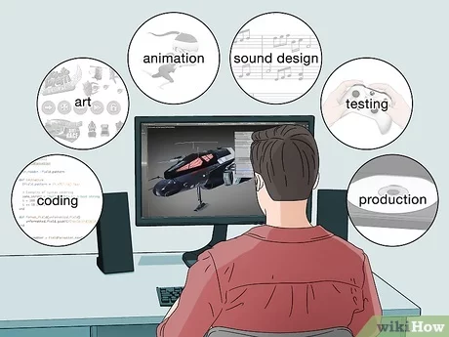
Muchísimas Gracias !!!
Javier Esteban Fernandez
videojuegos2.efl2@gmail.com

